Slide 1
B11-RS와 D 플립플롭 실험
인하대학교 정보통신공학과
2019년 2학기 정보통신기초설계실습2
( ICE2007 - 002/003/004/005 분반 )

Slide 2
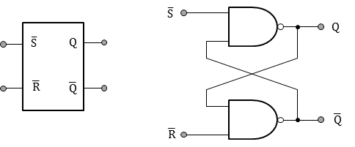
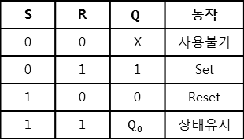
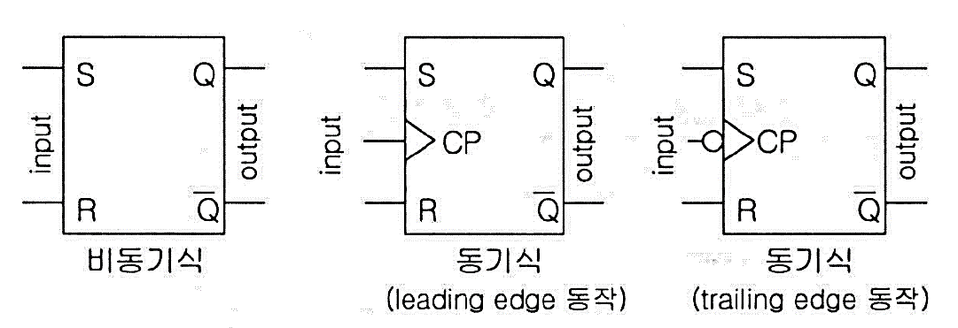
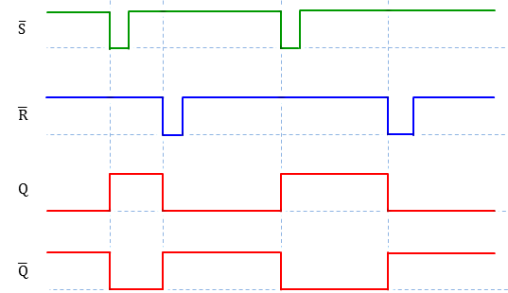
Flip Flop ?
플립플롭이란 ?
설정된 값을 기억하는 쌍안정 멀티바이브레이터(multi-vibrator)로써 ‘1’을 의미하는 세트(set)와 ‘0’을 의미하는 리셋(reset)의 안정된 두 가지 상태를 유지하는 회로이다.
대표적인 Flip Flop : SR-F/F
SR NAND latch
Active Low, Active High
Rising Edge(Leading edge)
Falling Edge(Trailing edge)
Latch

Slide 3
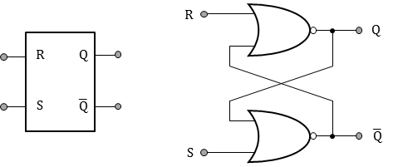
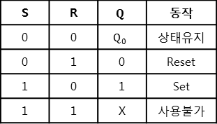
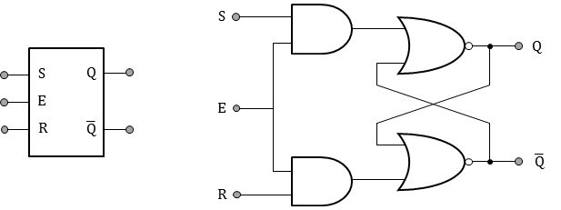
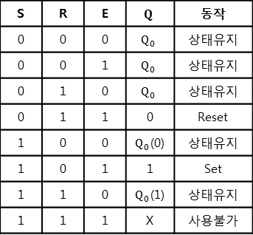
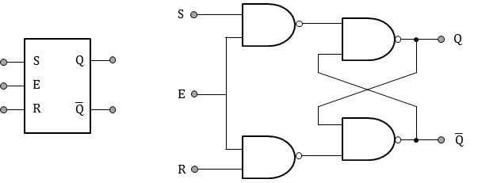
Flip Flop ?
SR NOR latch의 진리표
Gated(clocked) SR NOR latch

Slide 4
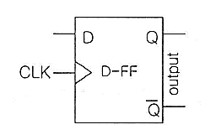
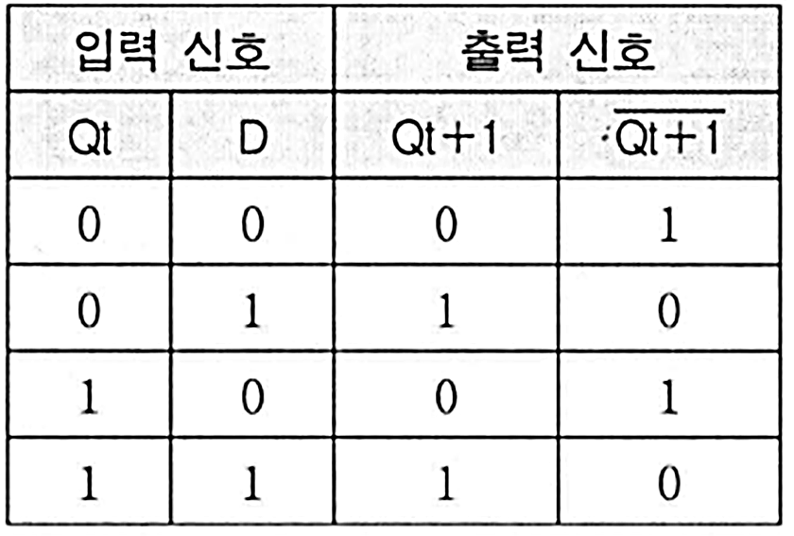
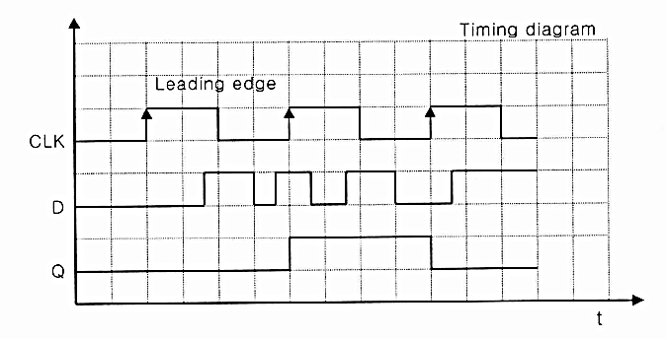
F/F의 종류 ( D-F/F )
D-F/F ?
D(data) 플립플롭은 D 단으로 입력되는 데이터를 처음 클럭신호에 의해 단으로 출력하고 다음 클럭 신호가 나타날 때까지 기억하는 소자이다.

Slide 5
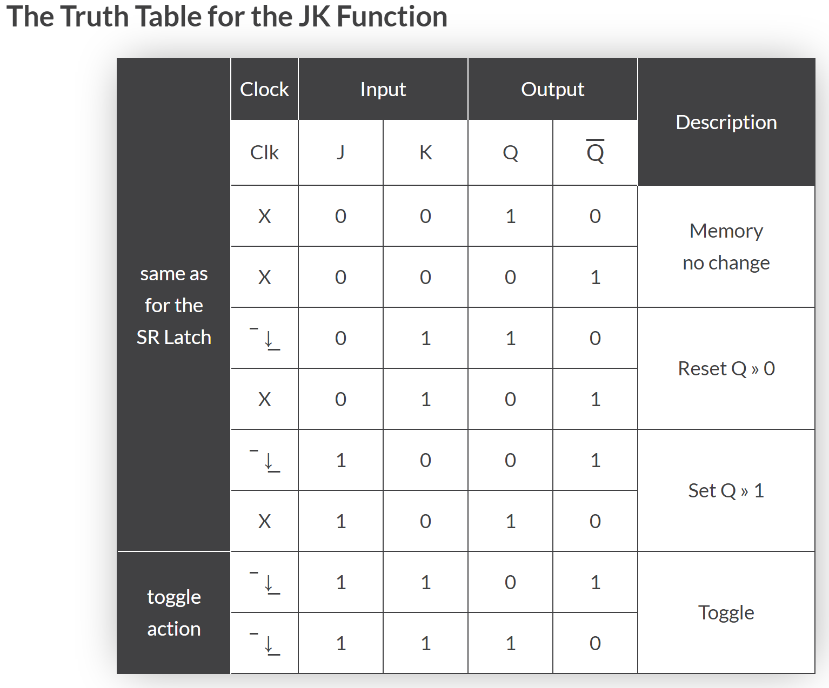
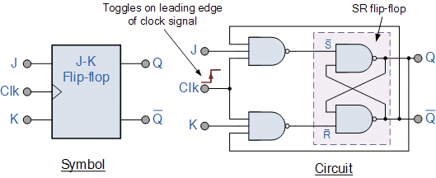
F/F의 종류 ( JK-F/F )
D(data) 플립플롭은 D 단으로 입력되는 데이터를 처음 클럭신호에 의해 단으로 출력하고 다음 클럭신호가 나타날 때까지 기억하는 소자이다.

Slide 6
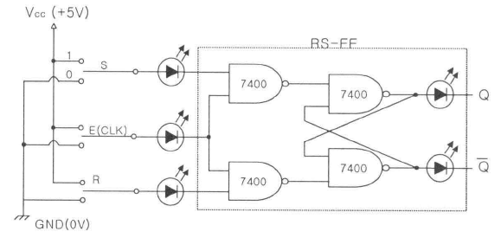
실험 1: RS-F/F의 실험
① 논리회로 실험장치 또는 브레드보드에 IC를 부착하고, 단선을 사용하여 14번핀에 +5[V] 전원을 연결하고, 7번핀은 접지(0[V])를 한다.
② 그림 6-8과 같이 각 소자의 입력단자와 출력단자를 단선으로 결선한다.
③ 전원을 ON 하고 표 6-6에 주어진대로 각 입력단자에 0[V](또는 논리 0 레벨)와 5[V](EH는 논리 1 레벨)를 인가한 후, 오실로스코프(또는 멀티메타) 또는 LED의 ON/OFF에 의해 출력신호를 측정하여 표 6-6에 기록한다.
④ 표 6-6에 입력에 따른 출력신호의 형태를 그림 6-9에 타이밍도를 그리시오.
그림 6-8 NAND 7400 게이트로 구성한 RS-FF
표 6-6 RS-FF의 실험 결과
입력 신호 |  |  | 출력 신호
CLK(E) | R | S | Q
0 → 1 | 0 | 0
0 → 1 | 0 | 1
0 → 1 | 1 | 0
0 → 1 | 1 | 1

Slide 7
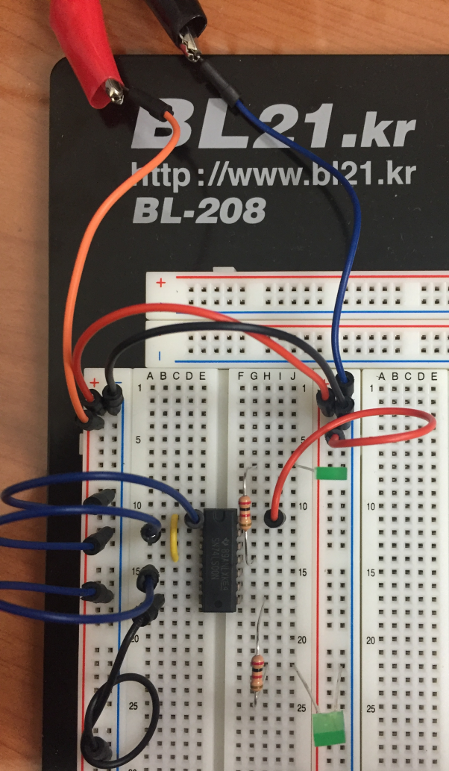
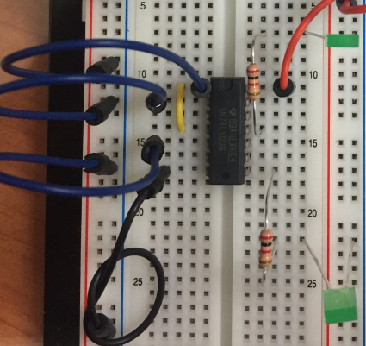
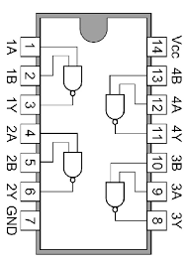
실험 1: RS-F/F의 실험

Slide 8
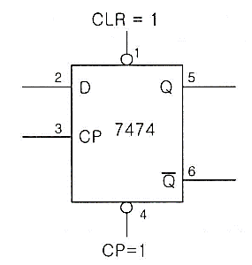
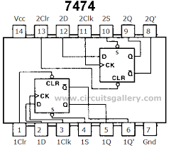
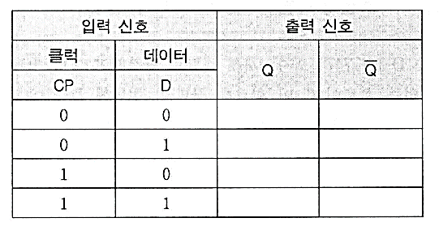
실험 2 : D-FF의 실험 (1)
① 논리회로 실험장치 또는 브레드보드에 IC를 부착하고, 단선을 사용하여 14번 핀에 +5[V]전원을 연결하고, 7번 핀은 접지 (0[V])를 한다.
② 클럭펄스를 인가하기 전에 CLR와 PR은 +Vcc에 접속한다. 소자의 14번 핀은 +Vcc에 연결하고, 7번 핀은 접지한다.
③ 전원을 ON하고 표 6-7에 주어진대로 각 입력단자에 0[V](또는 논리 0 레벨)와 5[V](또는 논리 1레벨)를 인가한 후, LED의 ON/OFF에 의해 출력되는 신호를 측정하여 표 6-7에 기록한다.
그림 6-10 7474 D-FF 실험회로
표 6-7 실험 결과
④ 표 6-7에 입력에 따른 동작특성을 그림 6-11에 타이밍도를 그리시오.

Slide 9
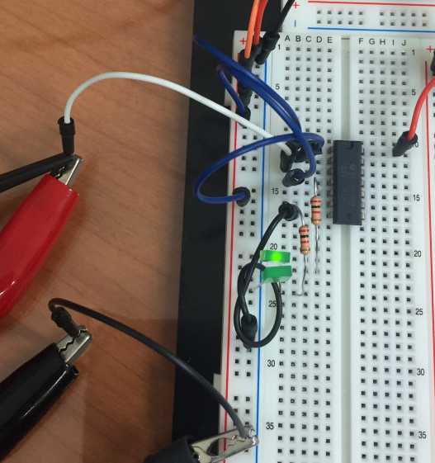
실험 2 : D-FF의 실험 (2)
5V
GND
5V
Probe
신호 발생기
GND
GND

Slide 10
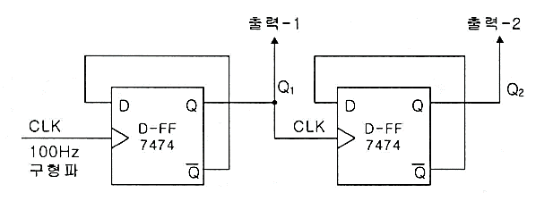
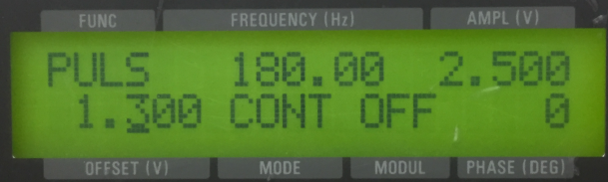
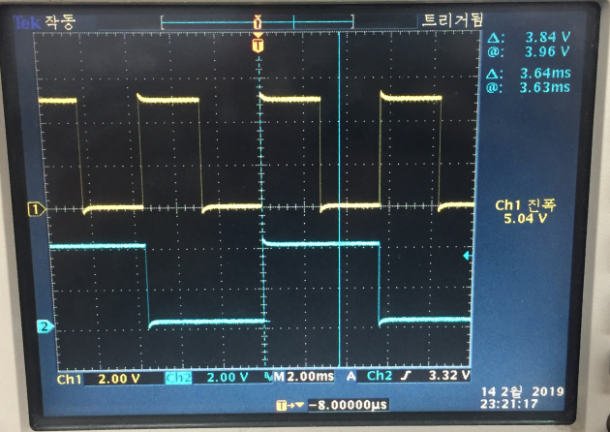
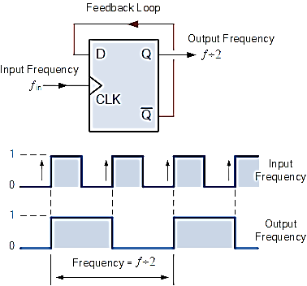
실험 3: D-FF의 실험 ( 분주회로)
그림 6-12 D-FF로 구성한 2분주/4분주 회로
표 6-12 실험 결과 및 타이밍도
입력 신호
출력-1

Slide 11
질문 B11-RS와 D 플립플롭 실험
Any Question ?
< 10주차 수업 공지 >
1. 수업 제목 : 11) B14-동기 비동기 카운터2
2. 수업 내용 : 동기 비동기 카운터
3. 과제 : 9주차 결과 보고서 (O), 10주차 예비 보고서(X)
5. 10 주차 강의자료 : 공지 예정
6. 기말고사 필기시험 예정 일시 장소
2019.12.11.(수) (15주차) 6:00pm, 하-230 & 하-232

